Slide 1
Обучение в Гуансинском Государственном Медицинском Университете студентов фармацевтического факультета

Slide 2
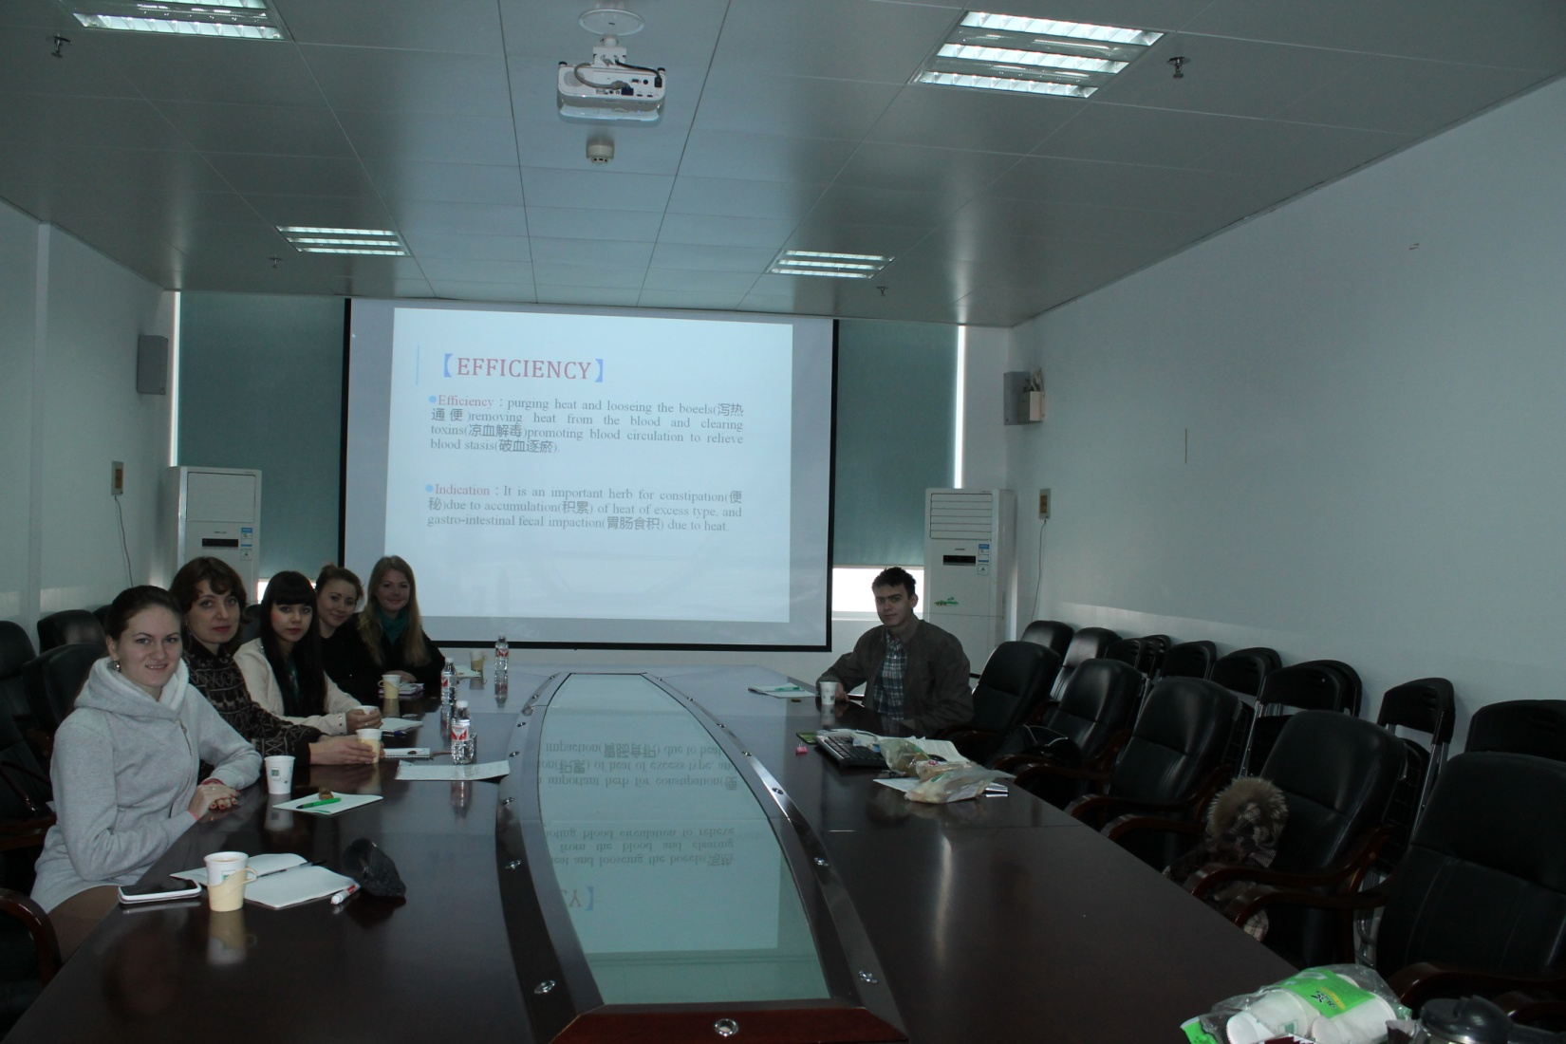
Лекция по фармакогнозии

Slide 3
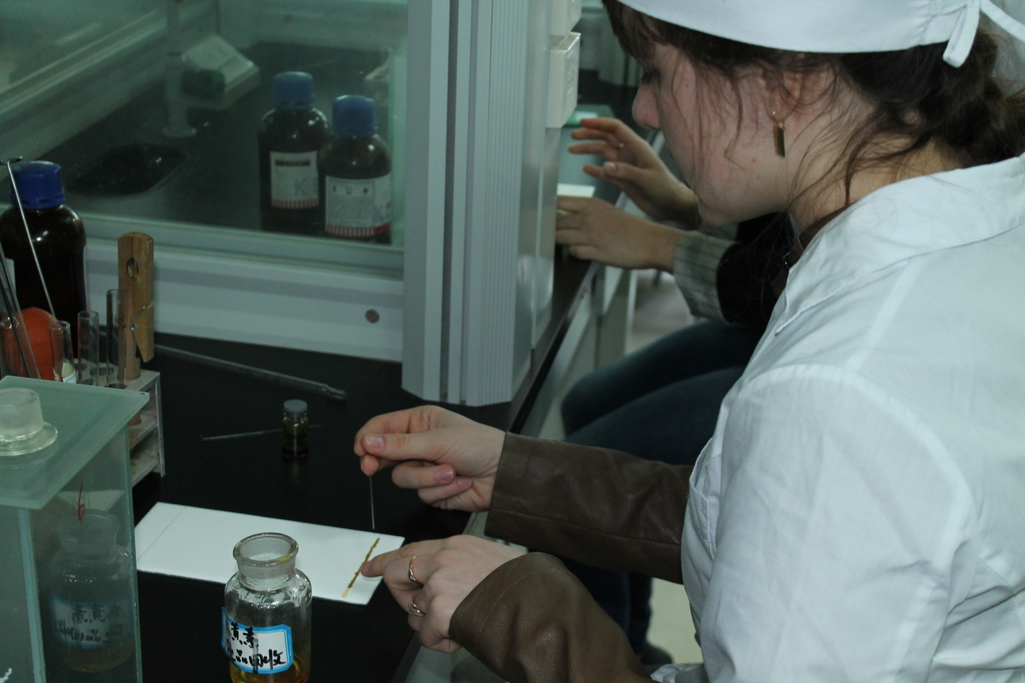
Лабораторная работа по Фармацевтической химии

Slide 4
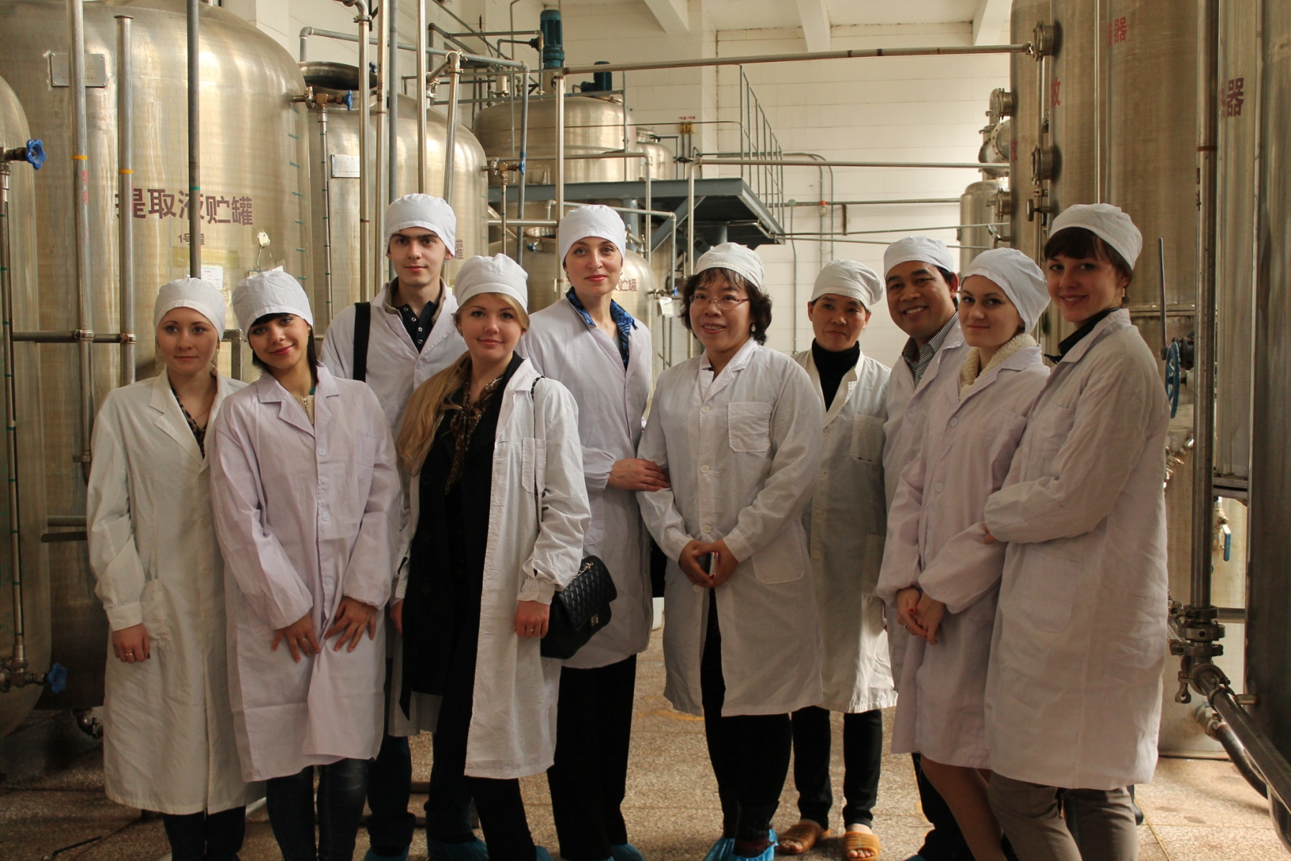
Химико-фармацевтический завод

Slide 5
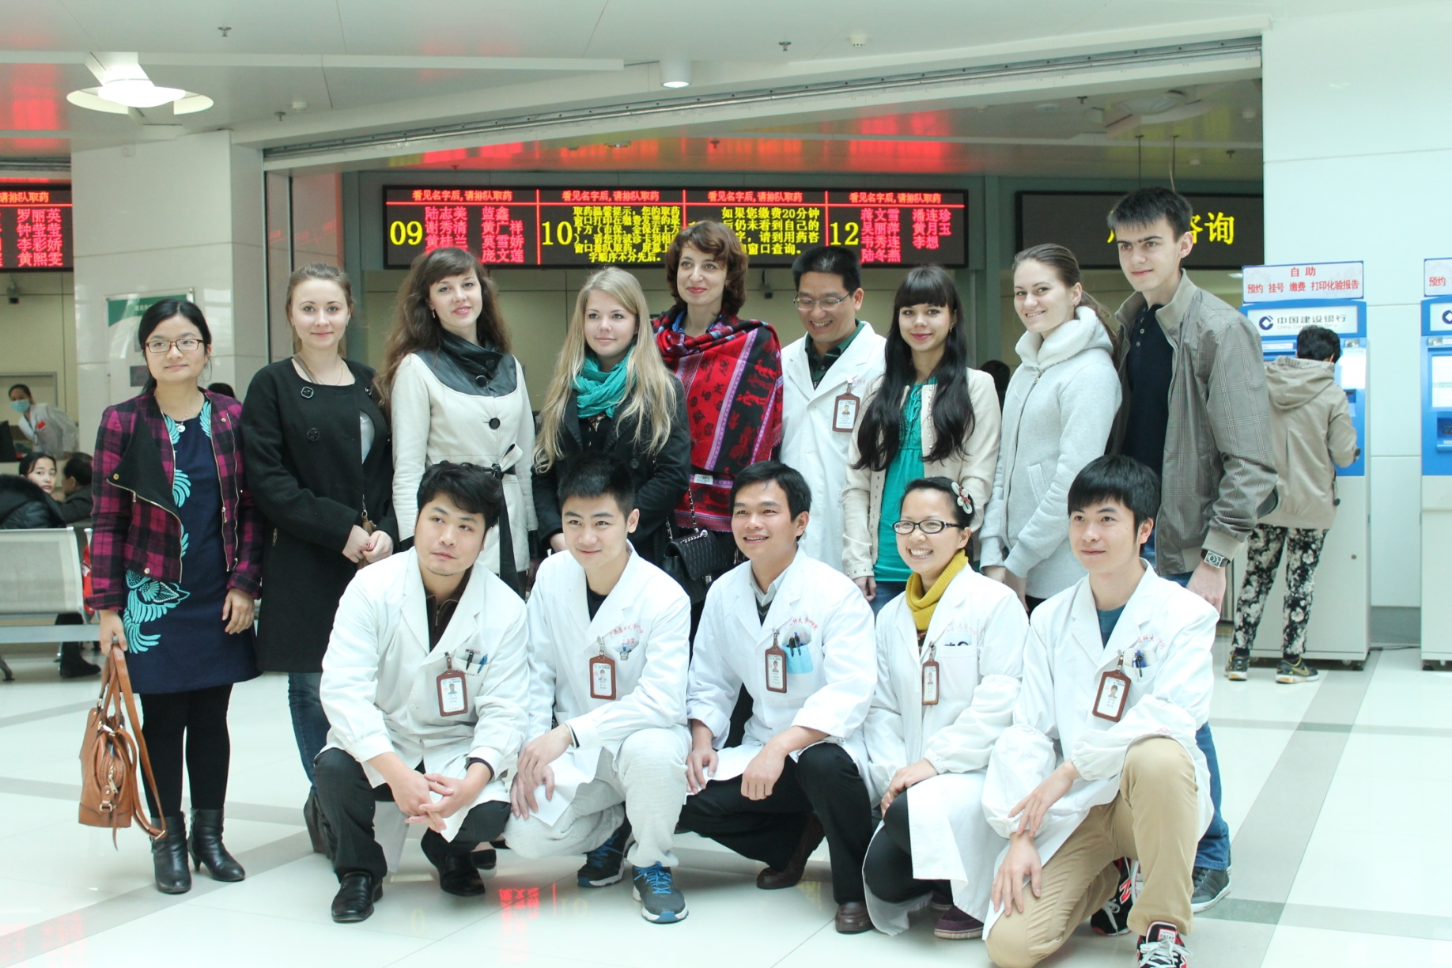
Главный корпус медицинского центра

Slide 6
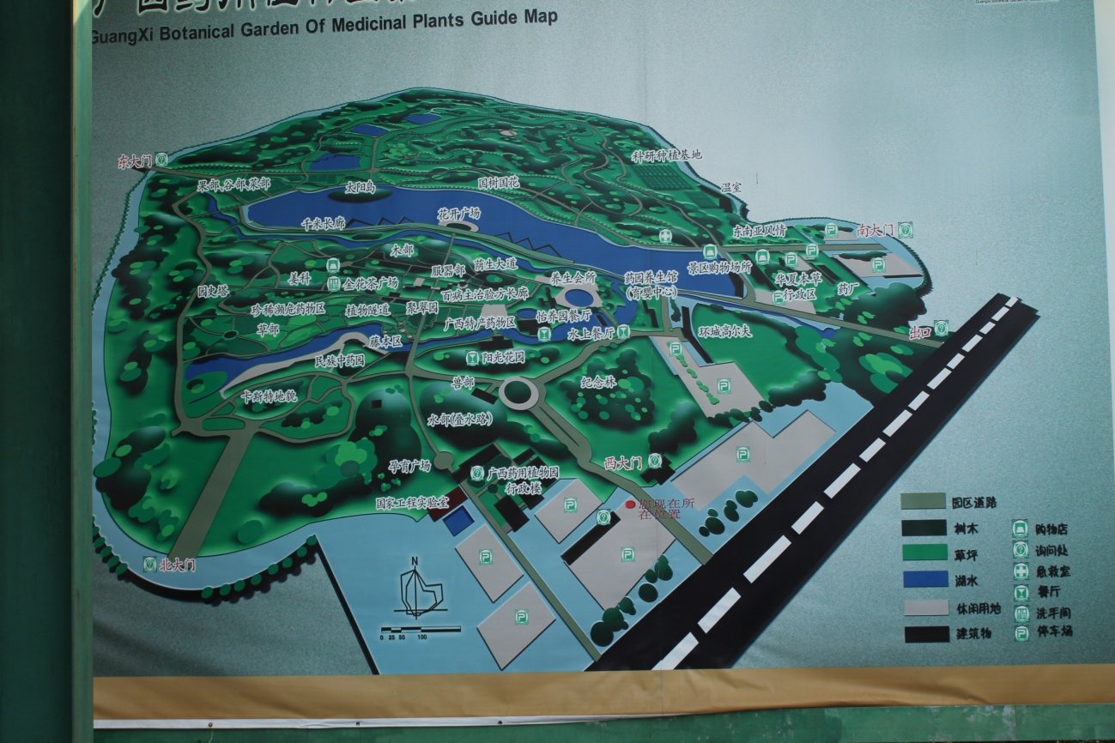
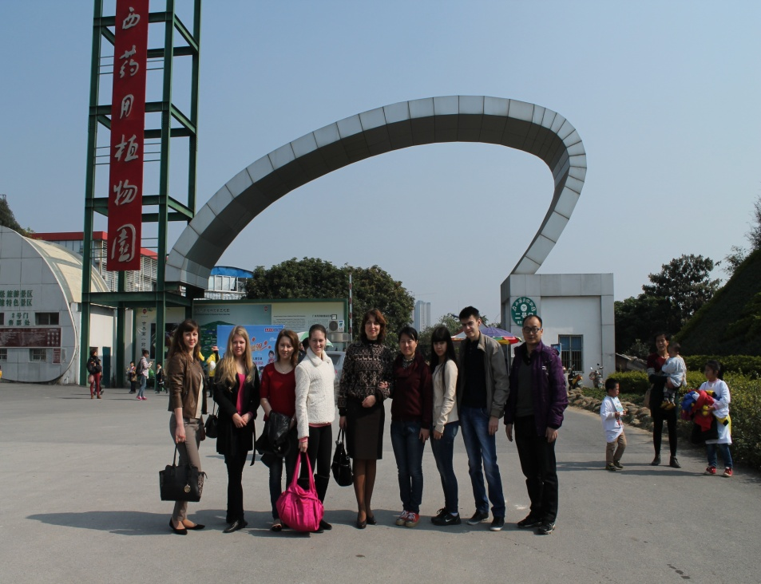
Гуансинский ботанический сад

Slide 7
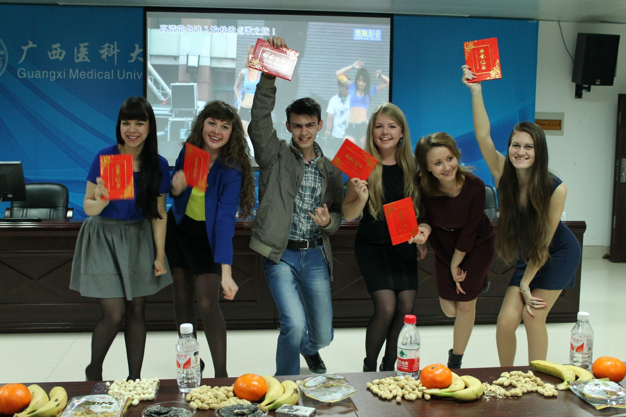
Получение сертификатов об окончании курса обучения

Slide 8
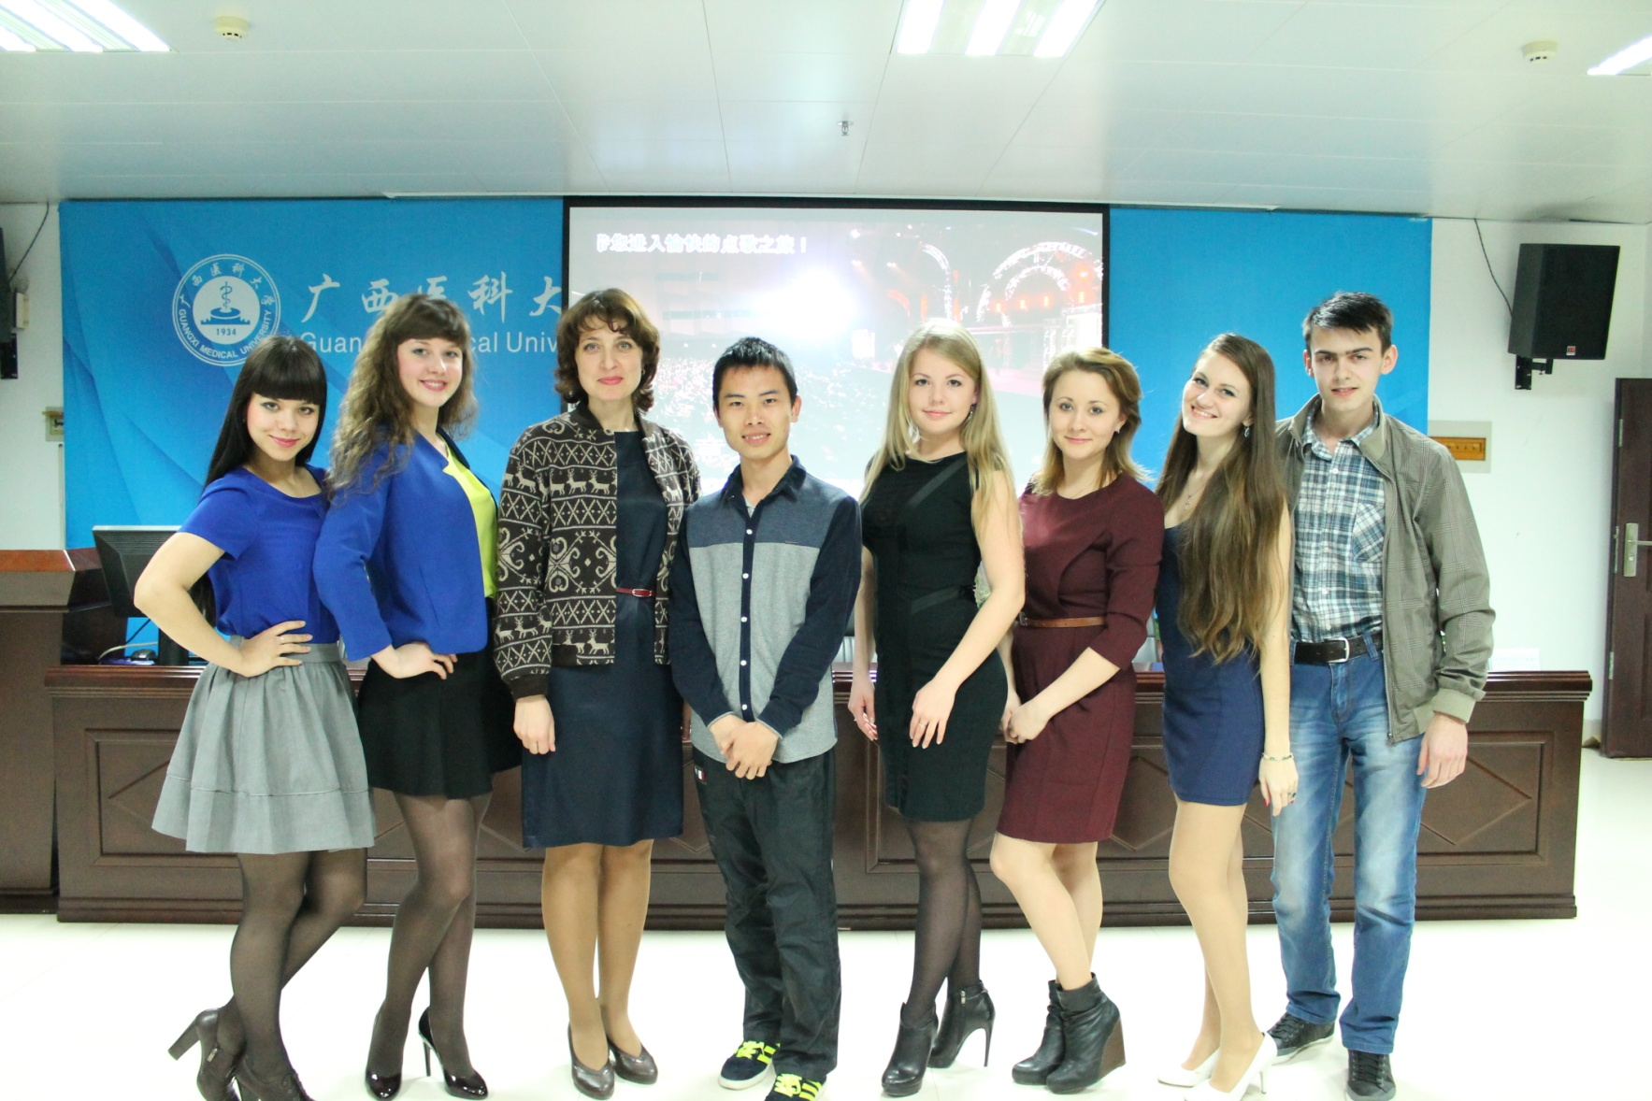

Slide 9
Благодарю за внимание!

